Slide 1



حالات دراسية في الإعلام الرقمي
المحاضرة التاسعة
DGM321
إعداد
د. أسامة احمد

Slide 2
بعنوان
القيم الأخلاقية والمعايير المهنية في الإعلام الرقمي
DGM321

Slide 3
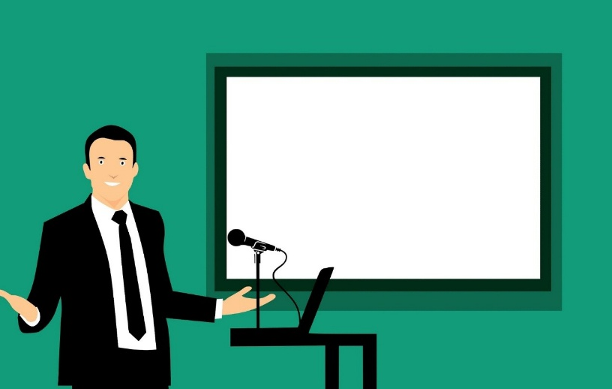
Lecture 9
محتويات المحاضرة
المقدمة
القيم الأخلاقية للإعلام الرقمي
كيفية تعزيز ممارسات إعلامية مسؤولة
الهندسة الاجتماعية
أساسيات الهندسة الاجتماعية
مراحل هجوم الهندسة الاجتماعية
أنواع وأساليب الهندسة الاجتماعية
كيف تعمل الهندسة الاجتماعية
9. دراسة حالة: الترويج لعلاج "عشبة الشيح" كعلاج لفيروس كورونا

Slide 4

المقدمة

Slide 5

Lecture 9
مقدمة
شهد العالم خلال العقود الأخيرة ثورة تكنولوجية غير مسبوقة، أثمرت عن تحول جذري في أساليب إنتاج ونشر وتلقي المعلومات، لتظهر أنماط جديدة من الإعلام يُطلق عليها "الإعلام الرقمي". ويشمل هذا الإعلام منصات التواصل الاجتماعي، والمواقع الإخبارية الإلكترونية، والمدونات، والبودكاست، والفيديوهات القصيرة، وغيرها من أشكال المحتوى الرقمي التفاعلي. هذا التحول جعل من كل فرد مستخدمًا ومنتِجًا في آن واحد، بما يُعرف بـ "المحتوى الذي يُنتجه المستخدم" (User-Generated Content)، مما أدى إلى توسع غير مسبوق في الفضاء الإعلامي وتضاعف حجم المعلومات المتداولة.
ورغم ما أتاحه الإعلام الرقمي من حرية التعبير وسرعة الوصول إلى المعلومات وإشراك الجمهور في صناعة المحتوى، إلا أنه أثار في المقابل إشكاليات أخلاقية ومهنية معقدة. فقد أصبح من السهل نشر معلومات زائفة، أو محتوى ينتهك الخصوصية، أو يعزز الكراهية، أو يخضع للتمويل والتوجيه غير المعلن، الأمر الذي يُهدد مصداقية الإعلام ويقوض ثقة الجمهور فيه.

Slide 6

Lecture 9
مقدمة
وهنا تبرز الحاجة الملحة للتمسك بمنظومة من القيم الأخلاقية والمعايير المهنية، التي تنظم العمل الإعلامي في بيئته الرقمية الجديدة. فالمصداقية، والحياد، والمسؤولية، واحترام الخصوصية، والشفافية، أصبحت ليست فقط متطلبات قانونية أو مهنية، بل شروطًا أساسية لضمان استمرارية الإعلام كأداة لخدمة الحقيقة والمصلحة العامة.
كما أن المؤسسات الإعلامية والصحفيين الرقميين باتوا مطالبين اليوم أكثر من أي وقت مضى بالالتزام بقواعد السلوك المهني، وتطوير آليات واضحة للتحقق من صحة المعلومات، ومراعاة الأبعاد الأخلاقية عند تغطية القضايا ذات الحساسية الاجتماعية أو الثقافية أو السياسية.
وفي ظل بيئة إعلامية تتسم بالمنافسة الشديدة وسرعة النشر وضغط التفاعل الجماهيري، يصبح الوعي بالقيم الأخلاقية والمعايير المهنية ليس مجرد خيار، بل ضرورة لضمان أداء إعلامي مسؤول ومهني يحترم عقل الجمهور ويصون السلم المجتمعي.

Slide 7

القيم الاخلاقية للإعلام الرقمي

Slide 8

Lecture9
أخلاقيات الاعلام الرقمي
تشير "أخلاقيات الإعلام الرقمي" إلى المبادئ والقيم التي ينبغي أن يلتزم بها الصحفيون والمستخدمون عند إنتاج، ونشر، وتبادل المحتوى عبر الوسائط الرقمية، مثل مواقع الأخبار الإلكترونية، ومنصات التواصل الاجتماعي، والمدونات، ومواقع الفيديو والبودكاست. وتهدف هذه الأخلاقيات إلى ضمان الاستخدام العادل والمسؤول للتكنولوجيا، وصون كرامة الإنسان، والحفاظ على المصلحة العامة، خاصة في ظل الانتشار السريع للمعلومات وسهولة الوصول إليها.

Slide 9
Lecture9
اخلاقيات الاعلام الرقمي
الصدق والدقة
من المبادئ الأساسية في العمل الإعلامي، وتتطلب نقل الحقائق كما هي دون تحريف أو تزييف.
في الإعلام الرقمي، تكمن الخطورة في سرعة النشر التي قد تؤدي إلى تداول معلومات غير مؤكدة.
يجب على الصحفي الرقمي التحقق من صحة الأخبار باستخدام أدوات "تدقيق الحقائق" ومصادر متعددة قبل نشرها.
مثال: نشر إشاعة وفاة أحد الشخصيات العامة دون التأكد من مصدر رسمي يعد انتهاكًا للأمانة المهنية.
المسؤولية في النشر
الإعلامي أو المستخدم الرقمي مسؤول عن كل ما ينشره أو يشاركه، سواء كان محتوى مكتوبًا أو مرئيًا أو صوتيًا.
يجب أن يُراعي أثر المحتوى على الأفراد والمجتمع، خاصة في المواضيع الحساسة (مثل: الكوارث، الحوادث، الجرائم، القضايا السياسية).
مثال: نشر فيديو عنيف دون تحذير أو تغطية هو انتهاك للمسؤولية الأخلاقية ويُسبب ضررًا نفسيًا للمشاهدين.

Slide 10
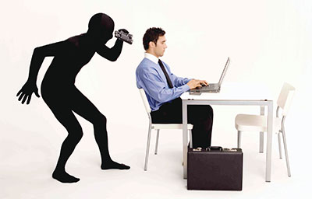
Lecture9
اخلاقيات الاعلام الرقمي
أحترام الخصوصية
من القيم الأخلاقية الجوهرية التي تزداد أهميتها في البيئة الرقمية.
يجب عدم نشر أو مشاركة بيانات أو صور أو معلومات شخصية دون موافقة صاحبها.
يحظر استغلال حياة الأفراد الخاصة لجذب التفاعل أو "الترند".
مثال: تصوير ضحايا الحوادث أو نقل معلوماتهم الشخصية دون إذن يُعد انتهاكًا صريحًا للخصوصية.
الشفافية
على الإعلامي أو الناشر الرقمي أن يكون صريحًا بشأن مصادره، وأن يوضح ما إذا كان المحتوى إعلانيًا أو مدفوعًا أو مدعومًا من جهة ما.
إخفاء مصدر التمويل أو تضليل المتلقي يعد خيانة للثقة.
مثال: الترويج لمنتج طبي دون الإفصاح أنه إعلان يخالف قواعد الشفافية.

Slide 11

Lecture9
اخلاقيات الاعلام الرقمي
الاحترام وعدم الإساءة
يجب تجنب اللغة المسيئة، أو المحتوى الذي يحض على الكراهية أو التمييز على أساس العرق، أو الدين، أو الجنس، أو التوجه السياسي.
الخطاب الإعلامي يجب أن يكون مبنيًا على الاحترام المتبادل والحوار البناء.
مثال: نشر منشورات تهاجم ديانة معينة أو تستهزئ من جماعة اجتماعية يُعد خطاب كراهية مخالفًا لأخلاقيات الإعلام.
العدل والحياد
يجب تقديم المحتوى بعدالة دون تحيز مسبق أو تشويه للطرف الآخر.
يجب إعطاء جميع الأطراف فرصة لعرض وجهات نظرهم، خاصة في القضايا الخلافية.
مثال: عند تغطية مظاهرة، يجب نقل موقف المحتجين والجهات الرسمية دون تحريف.

Slide 12

Lecture9
اخلاقيات الاعلام الرقمي
المسؤولية في النشر
الإعلامي أو المستخدم الرقمي مسؤول عن كل ما ينشره أو يشاركه، سواء كان محتوى مكتوبًا أو مرئيًا أو صوتيًا.
يجب أن يُراعي أثر المحتوى على الأفراد والمجتمع، خاصة في المواضيع الحساسة (مثل: الكوارث، الحوادث، الجرائم، القضايا السياسية).
مثال: نشر فيديو عنيف دون تحذير أو تغطية هو انتهاك للمسؤولية الأخلاقية ويُسبب ضررًا نفسيًا للمشاهدين.
عدم التلاعب بالمحتوى الرقمي
يتضمن ذلك عدم استخدام برامج تعديل الصور والفيديوهات بهدف تضليل المتلقي.
كما يُعد إنشاء محتوى باستخدام تقنيات "التزييف العميق" (Deepfake) لأغراض كاذبة أو دعائية انتهاكًا صارخًا للأخلاق الإعلامية.
مثال: نشر فيديو مزيف منسوب إلى مسؤول سياسي لتشويه سمعته هو تصرف غير أخلاقي وغير قانوني.

Slide 13

Lecture9
اخلاقيات الاعلام الرقمي
الاعتراف بالأخطاء وتصحيحها
الالتزام الأخلاقي يقتضي الاعتراف عند الخطأ في النشر أو المعلومة.
يجب نشر التصحيح بوضوح ودون تأخير للحفاظ على ثقة الجمهور.
مثال: إذا تبين أن خبرًا منشورًا غير دقيق، فيجب تصحيحه وتوضيح ما حدث.

Slide 14

كيفية تعزيز ممارسات إعلامية مسؤولة في ظل حرية التعبير والانفتاح التكنولوجي

Slide 15

Lecture9
كيفية تعزيز ممارسات إعلامية مسؤولة في ظل حرية التعبير والانفتاح التكنولوجي
1. التوازن بين حرية التعبير والمسؤولية الأخلاقية
حرية التعبير حق مكفول، لكنها لا تعني غياب الضوابط.
يجب على الإعلاميين احترام القيم المهنية مثل الحياد، الصدق، وعدم التحريض.
الأمثلة تشمل عدم الترويج لمعلومات طبية غير دقيقة، أو نشر صور تسيء لكرامة الأفراد.
2. تعزيز التربية الإعلامية (Media Literacy)
توعية الجمهور بكيفية تحليل المحتوى الإعلامي والتفريق بين الرأي والخبر، وبين الموثوق والمضلل.
تضمين التربية الإعلامية في المناهج التعليمية خطوة أساسية لحماية المجتمعات من التضليل الرقمي.
3. تطوير القوانين والسياسات الإعلامية
يجب أن تُطوّر الحكومات قوانين تراعي حرية التعبير لكنها تجرّم خطاب الكراهية، والمعلومات الزائفة.
فرض سياسات تنظيمية على المنصات الرقمية لضمان إزالة المحتوى الضار مع مراعاة الشفافية والعدل.

Slide 16

Lecture9
كيفية تعزيز ممارسات إعلامية مسؤولة في ظل حرية التعبير والانفتاح التكنولوجي
4. دعم منصات التحقق من المعلومات
تشجيع ظهور وتوسيع منصات مستقلة لتدقيق المعلومات مثل:
  منصة Fatabyyano
  ومبادرة Misbar
5. بناء مواثيق أخلاقية واضحة للمؤسسات الإعلامية
يجب على كل مؤسسة إعلامية اعتماد مدوّنة سلوك إعلامي Ethical Code of Conduct))، تلتزم فيها بمبادئ مثل:
  احترام الخصوصية.
  دقة المعلومات.
  الفصل بين الخبر والرأي.
  عدم التحيز أو التمييز.

Slide 17

Lecture9
كيفية تعزيز ممارسات إعلامية مسؤولة في ظل حرية التعبير والانفتاح التكنولوجي
6. التدريب المستمر للإعلاميين
الإعلام الرقمي سريع التطور، ويتطلب مواكبة التغيرات التكنولوجية والقانونية.
ورش العمل ودورات التدريب على الصحافة الاستقصائية والأمن الرقمي تعزز الكفاءة المهنية.
7. تشجيع الابتكار المسؤول في التكنولوجيا
تطوير أدوات ذكاء اصطناعي تراعي الضوابط الأخلاقية عند استخدامها في الإعلام، مثل توليد النصوص أو الصور.
تضمين أدوات فحص الحقائق كميزة داخل المنصات الاجتماعية والإخبارية.

Slide 18

الهندسة الاجتماعية

Slide 19

Lecture9
الهندسة الاجتماعية
الهندسة الاجتماعية ((Social Engineering هي فن اختراق العقول قبل اختراق الأنظمة. وهي تُشير إلى مجموعة من الأساليب النفسية والخداعية التي يستخدمها المهاجمون لاستدراج الأفراد للكشف عن معلومات حساسة، أو لتنفيذ إجراءات قد تُعرّضهم أو تُعرّض المؤسسة التي ينتمون إليها للخطر، دون إدراكهم لذلك.
بمعنى آخر، الهندسة الاجتماعية لا تركز على استغلال الثغرات التقنية، بل تستغل الثغرات البشرية مثل: الثقة، الفضول، الخوف، أو الجهل بالإجراءات الأمنية.
البدايات التاريخية: الهندسة الاجتماعية ليست وليدة العصر الرقمي الحديث، بل تمتد جذورها إلى العصور القديمة، حيث كان المحتالون يعتمدون على الخداع النفسي لاستغلال الآخرين، سواء للحصول على أموال أو معلومات. ومن أشهر الأمثلة التاريخية على ذلك قصة حصان طروادة، التي تجسد أحد أقدم أشكال الهندسة الاجتماعية في التاريخ.
العصر الحديث:
في أواخر القرن ال 19 وأوائل القرن ال 20 ، بدأ مصطلح "الهندسة الاجتماعية" يستخدم للإشارة إلى محاولات تشكيل السلوك الاجتماعي أو إدارة المجتمعات من قبل الحكومات أو النخب الاجتماعية

Slide 20

Lecture9
الهندسة الاجتماعية
الهندسة الاجتماعية في العصر الرقمي: مع تطور الهندسة الاجتماعية، أصبح مجرمو الإنترنت يعتمدون على أساليب مخصصة تعتمد على الذكاء الاصطناعي، وتقنيات التزييف العميق، ووسائل انتحال الهوية المتطورة. تستغل هذه الأساليب ثقة الأفراد، مما يجعل اكتشافها ومنعها أكثر صعوبة. يعتمد المهاجمون في الهندسة الاجتماعية على خداع المستخدمين للكشف عن معلومات حساسة أو تقديمها بهدف الوصول غير المصرح به إلى أنظمة الكمبيوتر.
تشمل هذه الأساليب استغلال مشاعر الطيبة أو الطمع أو الفضول لاختراق أنظمة معلومات محمية أو الوصول إلى مستويات سرية غير مسموح بها. إضاف إلى ذلك، قد يتم خداع الضحايا لتثبيت برامج ضارة تتيح للمهاجمين الوصول إلى الأنظمة عبر الثغرات الخلفية. وفي هذه الحالات، يقوم المهاجمون بالتخطيط بدقة لجمع المعلومات اللازمة، بدءًا من البيانات الشخصية للضحية، وذلك لتحقيق أهدافهم في اختراق النظام المعلوماتي.
هذا التطور في اساليب الهندسة الاجتماعية يُظهر كيف أصبحت هذه الهجمات أكثر تعقياداً، حيث تجمع بين التلاعب النفسي والتقنيات المتقدمة، مما يجعلها من أكبر التهديدات لأمن المعلومات في العصر الرقمي.

Slide 21

Lecture9
أساسيات الهندسة الاجتماعية
أساسيات الهندسة الاجتماعية:
تعتمد الهندسة الاجتماعية على مبدأ بسيط:
"الإنسان هو الحلقة الأضعف في سلسلة الأمن المعلوماتي."
وبالتالي، يسعى المهاجم إلى التلاعب بالعقل البشري للحصول على نتائج لا يمكنه الوصول إليها عبر الطرق التقنية البحتة
أهداف الهندسة الاجتماعية:
سرقة البيانات الشخصية أو المهنية (مثل كلمات المرور، أرقام البطاقات البنكية).
الوصول غير المصرح به إلى الأنظمة أو الشبكات.
زرع برمجيات ضارة داخل بيئة العمل أو على أجهزة الضحايا.
التجسس أو التخريب أو الابتزاز.

Slide 22

Lecture9
مراحل هجوم الهندسة الاجتماعية
جمع المعلومات
يقوم المهاجم بجمع أكبر قدر ممكن من المعلومات عن الضحية (من وسائل التواصل الاجتماعي، المواقع الرسمية، المحادثات، إلخ).
بناء الثقة
يقوم بإنشاء سيناريو مقنع Pretexting) ) ليظهر كجهة موثوقة (موظف بنك، دعم فني، زميل عمل...).
التنفيذ
يطلب من الضحية القيام بتصرف معين: الضغط على رابط، تنزيل ملف، إرسال معلومات، منح صلاحيات دخول، إلخ.
الهروب أو الاستفادة
يستغل المعلومة أو الوصول الذي حصل عليه لتنفيذ الهدف (اختراق، ابتزاز، سرقة أموال، تجسس...).

Slide 23

Lecture9
أنواع وأساليب الهندسة الاجتماعية
الوصف | النوع
رسائل بريد إلكتروني أو نصية مزيفة تُقنع الضحية بالنقر على رابط أو تقديم بيانات | (Phishing ) التصيد الاحتيالي
مكالمات هاتفية احتيالية تدّعي أنها من جهة رسمية. | (Vishing ) تصيد هاتفي
تقديم "طُعم" (مثل فلاش ميموري مجاني أو ملف مغري) يحتوي على برمجيات خبيثة. | (Baiting) الإغراء
دخول غير مصرّح به إلى أماكن محظورة عبر مرافقة شخص لديه تصريح. | (Tailgating ) التطفل
تقديم خدمة مزيفة (مثل دعم تقني) مقابل الحصول على معلومات حساسة. | ( Quid Pro Quo ) مقابل خدمة
انتحال صفة شخصية وهمية للوصول إلى معلومات. | (Pretexting) السيناريو المسبق

Slide 24
Lecture9
انماط الهندسة الاجتماعية
توجد أربعة أنماط رئيسية لتهديدات الهندسة االجتماعية وهي كالتالي:
هجمات الحرمان من الخدمة: تعتمد على إرسال عدد هائل من الطلبات إلى خوادم الضحية، بحيث تتجاوز قدرة الخادم أو الجهاز على التعامل معها، مما يؤدي إلى تعطيله جزئياً او كلياً او إلى تباطؤ أدائه. هذا الهجوم يضر المستخدم النهائي ويستخدم غالباً ضد مواقع الإنترنت أو البنوك أو المؤسسات بهدف التأثير عليها أو ابتزازها مالياً.
أتلاف أو تعديل المعلومات: يتمثل في اختراق معلومات الضحية عبر الإنترنت أو الشبكات الخاصة، وتعديل البيانات المهمة دون أن يلاحظ الضحية ذلك. رغم بقاء البيانات، تصبح مضللة وقد تؤدي إلى عواقب خطيرة لصاحبه.
التجسس على الشبكات: يشير إلى الوصول غير المصرح به إلى شبكات الضحية بهدف التجسس والحصول على معلومات هامة، دون إلحاق أي ضرر بالبيانات أو تعديله
تدمير المعلومات: في هذه الحالة، يتم حذف أو تدمير كامل للبيانات والمعلومات المخزنة على الشبكة، ويُعرف هذا النوع من الهجمات ب"تهديد سلامة المحتوى"، حيث يتم تغيير البيانات أو حذفها بالكامل.

Slide 25
كيف تعمل الهندسة الاجتماعية؟

Slide 26
Lecture9
كيف تعمل الهندسة الاجتماعية
تعتمد الهندسة الاجتماعية على فهم عميق لسلوك الإنسان وطريقة تفكيره، فهي توظف مجموعة من الأساليب النفسية لاستدراج الضحية إلى اتخاذ قرارات أو تنفيذ إجراءات تصب في مصلحة المهاجم.
1. الثقة الزائدة (Over trust):
البشر بطبيعتهم يميلون إلى الثقة في الآخرين، خاصة إذا بدوا مهنيين أو يتحدثون باسم جهات معروفة أو ذات سلطة.
❖ مثال تطبيقي:
يتصل شخص ويدّعي أنه من قسم الدعم الفني للشركة ويطلب من الموظف إدخال كلمة المرور لتحديث النظام، وغالبًا ما ينفذ الموظف الطلب دون تحقق لأنه يثق في مصدر المكالمة.
❖ لماذا يُستغل هذا؟
لأن الناس يفترضون "حسن النية" في المحيط المهني أو المؤسسي، خاصة إذا بدا المهاجم مطّلعًا على بعض التفاصيل الداخلية.

Slide 27

Lecture9
كيف تعمل الهندسة الاجتماعية
2. الخوف من العقاب أو السلطة Fear of Authority):)
الخوف من التبعات، خاصة عندما يظهر المهاجم على أنه شخصية ذات نفوذ (مثل مدير، مسؤول أمني، موظف بنك...).
❖ مثال تطبيقي:
يرسل المهاجم بريدًا إلكترونيًا يدّعي فيه أنه من قسم "الامتثال" ويطلب من الموظف تقديم تقارير أو بيانات معينة "بشكل عاجل" تفاديًا للعقوبات.
❖ لماذا يُستغل هذا؟
لأن كثيرًا من الناس يتجاوبون بسرعة مع الأوامر عند الخوف من العقوبة أو فقدان العمل، دون التحقق من المصدر.

Slide 28

Lecture9
كيف تعمل الهندسة الاجتماعية
3. الفضول (Curiosity):
يميل الإنسان بطبعه إلى استكشاف المجهول أو المفاجآت، خاصة عندما يبدو الأمر غامضًا أو مثيرًا.
❖ مثال تطبيقي:
يستلم المستخدم بريدًا بعنوان:
"صورك الخاصة تم تسريبها! اضغط هنا لترى." أو "عرض عمل خاص جدًا باسمك!"
❖ لماذا يُستغل هذا؟
لأن الإنسان قد يتصرف بدافع الفضول قبل التفكير في العواقب، وهنا ينقر على رابط يؤدي إلى موقع خبيث أو يتم تثبيت برمجية تجسس على جهازه.

Slide 29

Lecture9
كيف تعمل الهندسة الاجتماعية
4. الرغبة في المساعدة (Desire to Help)
الكثير من الأشخاص لديهم رغبة فطرية في تقديم المساعدة للآخرين، خاصة في بيئة العمل أو في حالات الطوارئ.
❖ مثال تطبيقي:
يقترب شخص من موظف الاستقبال ويدّعي أنه نسي بطاقته ويريد الدخول لمقابلة مهمة، ويطلب المساعدة بالدخول معه، فيستجيب الموظف بدافع اللطف.
❖ لماذا يُستغل هذا؟
لأن استغلال الطيبة والنية الحسنة يجعل الناس يتجاوزون الإجراءات الأمنية بدافع "المساعدة"، حتى دون إدراك الخطر.

Slide 30
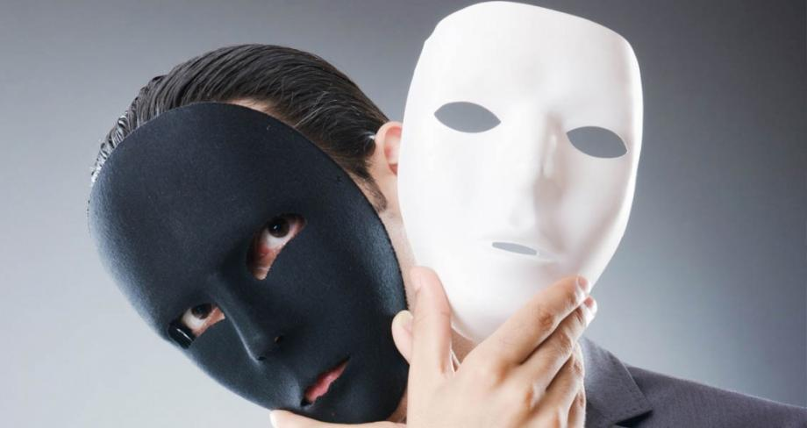
Lecture9
الفرق بين الهندسة الاجتماعية والاختراق التقني
الاختراق التقني | الهندسة الاجتماعية | وجه المقارنة
استغلال الثغرات البرمجية | خداع البشر | الوسيلة
تقني | نفسي / اجتماعي | المجال
أدوات اختراق، برمجيات | البريد، الهاتف، الكلام، السيناريوهات | الأدوات
الأنظمة والبرامج | الإنسان | نقطة الضعف

Slide 31

Lecture9
كيفية الحماية من الهندسة الاجتماعية
نشر الوعي الأمني بين الأفراد والموظفين.
عدم الإفصاح عن المعلومات الشخصية لأي جهة غير موثوقة.
التحقق من هوية المتصل أو المرسل دائمًا.
استخدام كلمات مرور قوية وتغييرها دوريًا.
تفعيل المصادقة الثنائية (Two-Factor Authentication ).
عدم النقر على الروابط أو فتح المرفقات المشبوهة.

Slide 32
Lecture9
كيفية الحماية من الهندسة الاجتماعية
ويوصي خبراء من المعلومات بمجموعة من الإرشادات التي ينبغي إتباعها لتفادي الوقوع ضحية لأساليب الهندسة الاجتماعية:
1. عدم الوثوق بأي مكالمات هاتفية أو بريد إلكتروني من أي شخص يطلب معلومات شخصي أو بنكية، ويجب التأكد من هوية هذا الشخص عن طريق الاتصال بالمصدر للتحقق من هوية طالب المعلومات.
تجنب وضع المعلومات الشخصية على الإنترنت مثل الاسم واللقب ورقم الجوال أو أي معلومات بنكية.
تجنب أستخدام البطاقة الائتمانية إلا عند الضرورة القصوى وأستخدام البطاقات مسبقة الدفع عوضاً عن ذلك.
التأكيد على ضرورة إتلاف الأوراق والمستندات المهمة بواسطة أجهزة مخصصة لهذا الغرض.
تجنب كل الرسائل الإلكترونية التي تحتوي على روابط مشبوهة في البريد الإلكتروني أو رسائل الجوال أو على المواقع الاجتماعية.
تنمية المهارات الرقمية كوسيلة لتعزيز الوعي الأمني. يُعد تطوير المهارات الرقمية بمستوياتها المختلفة (الأساسية، المتوسطة، والمتقدمة) عاملاً رئيسياً في تعزيز الوعي الأمني والتصدي لهجمات الهندسة الاجتماعية. فكلما زادت قدرة الأفراد على التعامل مع التقنيات وفهم مخاطرها، أصبحوا أكثر وعياً بتهديدات الأمن السيبراني.

Slide 33
دراسة حالة: الترويج لعلاج "عشبة الشيح"
كعلاج لفيروس كورونا على المنصات الرقمية (2020)

Slide 34

Lecture9
دراسة حالة
في بداية انتشار جائحة فيروس كورونا المستجد (COVID-19) عام 2020، بدأت منصات التواصل الاجتماعي وبعض المواقع الإخبارية الإلكترونية في نشر معلومات غير دقيقة عن "علاجات طبيعية" تزعم أنها تشفي من المرض، ومنها الترويج المكثف لعشبة الشيح (Artemisia) كمضاد للفيروس، دون أدلة طبية أو موافقة علمية.
إحدى أبرز هذه الحالات كانت مقالات وتسجيلات مصورة نشرتها مواقع عربية (خاصة صفحات على فيسبوك ويوتيوب) تقول إن "الشيح يشفي من كورونا 100%"، بل زُعم أن دولًا أفريقية أثبتت ذلك.

Slide 35
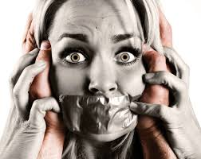
Lecture9
وجه الخلل الأخلاقي والمهني
أ. انعدام المصداقية العلمية
تم تقديم معلومات غير مثبتة طبيًا كحقائق مؤكدة، دون الاستناد إلى دراسات منشورة في مجلات علمية محكّمة.
لم تُذكر أي مصادر علمية معترف بها (مثل WHO، أو FDA).
ب. غياب الحيادية والترويج التجاري
العديد من الفيديوهات كانت تروّج للعشبة بهدف الربح المادي من بيعها على الإنترنت، ما يشير إلى تضارب المصالح دون إفصاح واضح.
تم تقديم العلاج كبديل مضمون، دون تحذير من مخاطره أو موانع استخدامه.
ج. تضليل الجمهور وتعريض الصحة العامة للخطر
أدت هذه المعلومات إلى امتناع بعض الناس عن أخذ اللقاح أو طلب العلاج الطبي الحقيقي.
استخدم بعض المرضى العشبة وتخلّوا عن العلاج الرسمي، ما أدى لتدهور حالتهم.

Slide 36
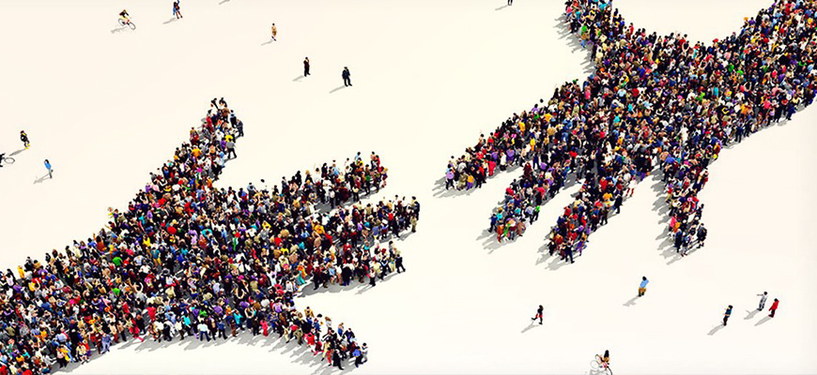
Lecture9
  القيم والمعايير التي تم أنتهاكها
الانتهاك الحاصل | المعيار أو القيمة الأخلاقية
تقديم محتوى غير موثوق كمعلومة مؤكدة | الصدق والدقة
عدم الإفصاح عن الغرض التجاري من الترويج للعشبة | الشفافية
الترويج لمعلومة مضللة في وقت أزمة صحية عالمية | المسؤولية الاجتماعية
تعريض حياة الناس للخطر بسبب معلومات خاطئة | عدم الإضرار بالآخرين
الاعتماد على مصادر شعبية أو مجهولة لا طبية | المهنية في المصادر

Slide 37
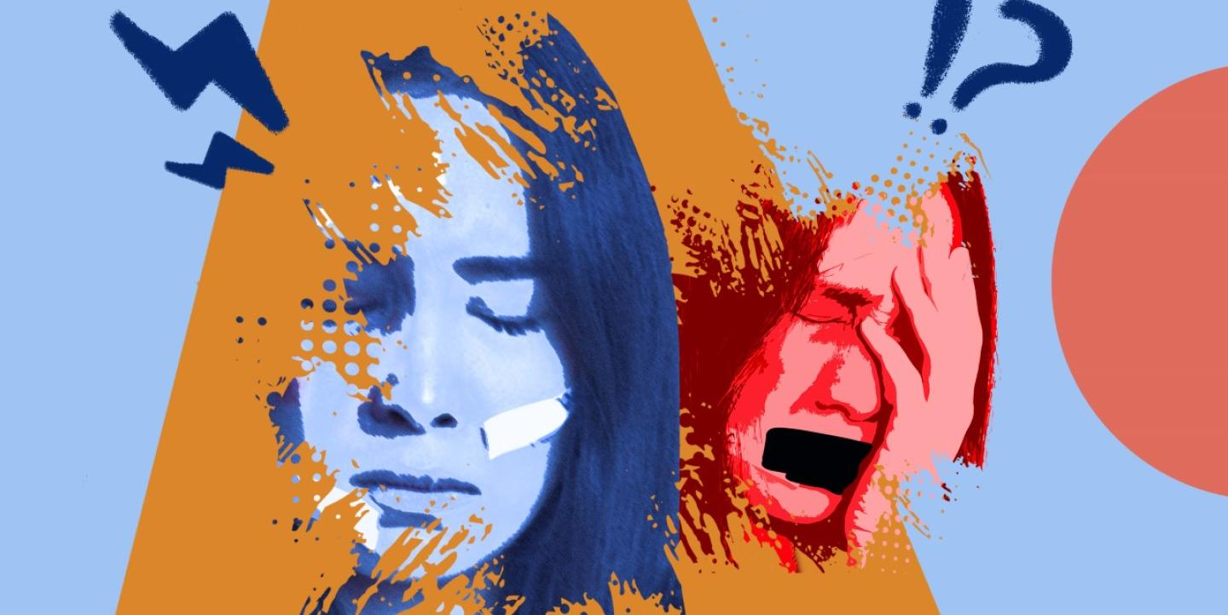
Lecture9
نتائج التغطية غير الأخلاقية للمعلومات الطبية الزائفة
1. زيادة حالات التسمم أو التأخر في تلقي العلاج
في بعض المناطق، أدّت السلوكيات التي تقوم على استهلاك "علاجات عشبية" غير موثوقة إلى حالات تسمم أو تفاقم المرض بسبب تأخر العلاج الطبي الحقيقي.
على سبيل المثال، تم الترويج لعشبة Artemisia في العديد من الدول دون إثباتات سريرية. ومع أن معلومات محددة عن حالات تسمّم منتشرة في إيران أو دول أخرى نشرت في الإنترنت إلى جانب فيديوهات إشاعات، إلا أن التقارير الطبية الرسمية نُشرت بشكل متفرق. وبحسب تقارير ويكيبيديا، هذا النوع من المعلومات الخاطئة قاد أحيانًا إلى اعتداءات جماعية أو تسمّم جماعي في بعض الدول نتيجة اتباع علاجات منزليّة خاطئة.

Slide 38
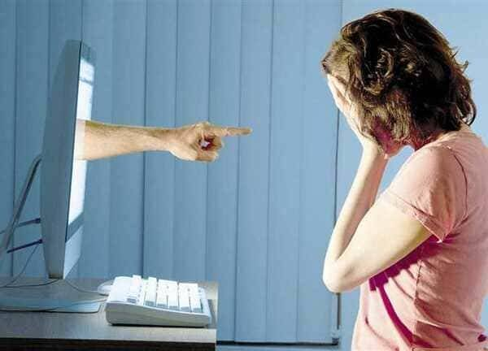
Lecture9
نتائج التغطية غير الأخلاقية للمعلومات الطبية الزائفة
2. فقدان الثقة في الإعلام الرقمي
كثرة المحتويات المضللة، وخاصة تلك المرتبطة بالصحة، أدّت إلى تراجع ثقة الجمهور في المصادر الرقمية.
شركات وسائل التواصل اضطرت لحذف عشرات الآلاف من المنشورات حول إيجابيات العلاج غير المثبت، أو فرض تحذيرات Fact‑check بسبب سياسات منع المحتوى الذي قد يؤدي إلى "ضرر جسدي فوري"
3. تدخل السلطات الصحية وإجراءات إزالة المحتوى
اتجهت السلطات الصحية في عدة دول لحظر البيع أو الترويج للعلاجات غير المثبتة. في سنغافورة، أزالت هيئة الرقابة الصحية أكثر من 1700 قائمة منتجات طبية غير مرخّصة، وأصدرت أكثر من 1600 إنذار تحذيري، منها منتجات تُباع لعلاج كورونا زُعِم أنها معتمدة، في حين لا تمتلك أي دليل علمي. وقد حذّرت من أن صحة المستهلك قد تتعرض للخطر نتيجة الشعور الزائف بالأمان

Slide 39
Lecture9
نتائج التغطية غير الأخلاقية للمعلومات الطبية الزائفة
وفي الهند، أعلن وزير الصحة الرسمي عدم اعتماد دواء Coronil الذي روجت له شركة Patanjali Ayurved كعلاج لكوفيد‑19، وطلبت السلطات وقف الترويج وتوقيع عقوبات، كما أصدرت محاكم هندية غرامات وضبطت العلامة التجارية لهذا المنتج لما ثبت من تضليل الجمهور
كما جمدت منصة فيسبوك صفحة الرئيس الفنزويلي نيكولاس مادورو لمدة 30 يومًا بعد نشره فيديو يدّعي فيه وجود علاج عشبي مزعوم لكورونا باسم "Carvativir"، وذلك لخرق سياسات المنصة ضد الأخبار الزائفة التي قد تؤدي إلى أضرار جسدية

Slide 40
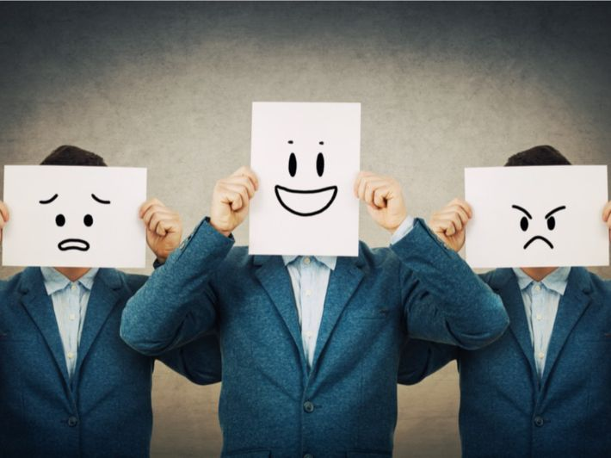
Lecture 9
ردود الأفعال
منظمة الصحة العالمية أصدرت بيانًا يرفض استخدام أي علاجات عشبية لم يتم اختبارها سريريًا ضد كوفيد-19.
العديد من المنصات (يوتيوب – فيسبوك) بدأت بوضع تحذيرات على المحتوى الصحي غير الموثوق، أو حذفه تمامًا.
تم حظر بعض الصفحات التي روجت لتلك المنتجات في الجزائر ومصر وتونس.
الدروس المستفادة والتوصيات
لا يجوز نشر أي محتوى طبي دون مراجعة علمية موثوقة.
يجب على صانعي المحتوى الإفصاح عن أهدافهم، خاصة إذا كانت تجارية أو ترويجية.
المستخدم العادي عليه أن يتحقق من صحة المعلومات الصحية من خلال المواقع الرسمية (مثل: منظمة الصحة العالمية – وزارات الصحة).
يجب على المنصات الإعلامية تدريب الصحفيين على أخلاقيات الإعلام الصحي وعدم الخضوع لضغط "الترند".

Slide 41
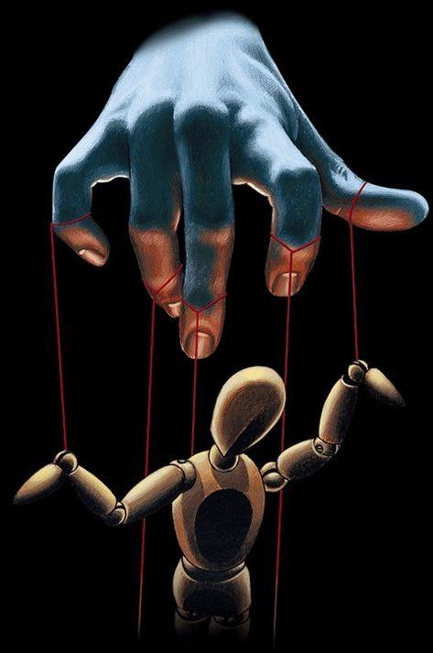
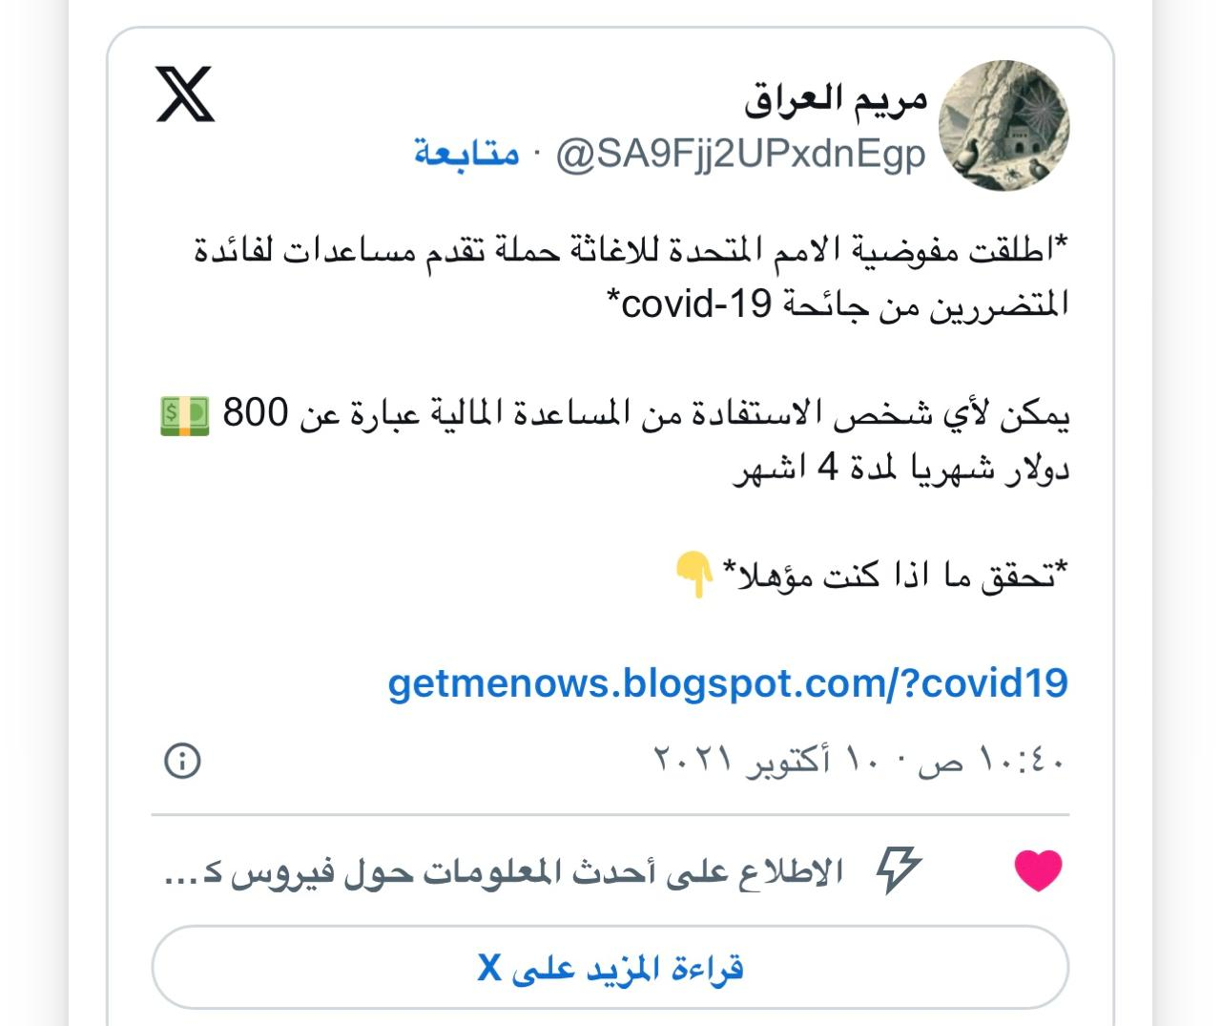
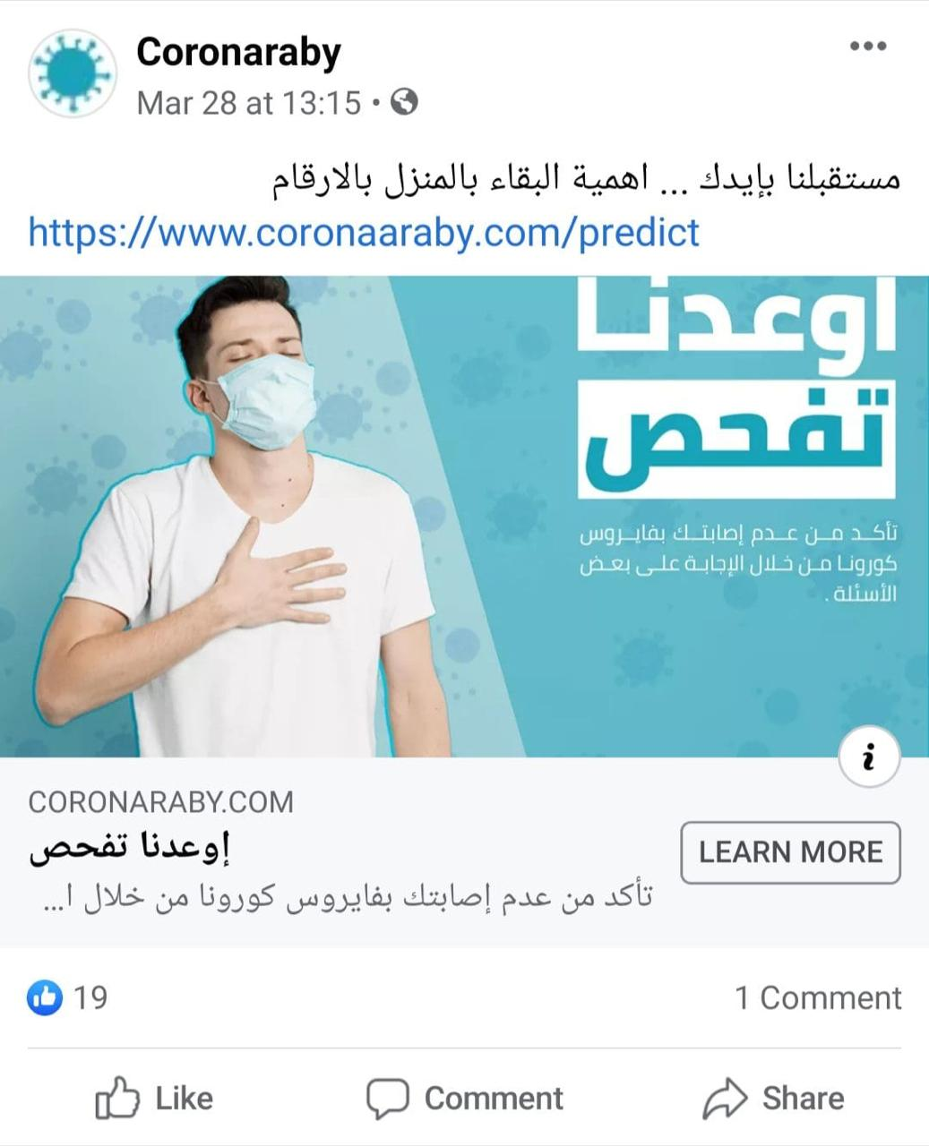
Lecture 9
مثال للهندسة الأجتماعية
https://www.youtube.com/watch?v=60nnxroKVEY
رابط لتقرير مهم جدا "الهندسة الاجتماعية" طريقة تحايل واختراق حديثةٌ للمواقع

Slide 42
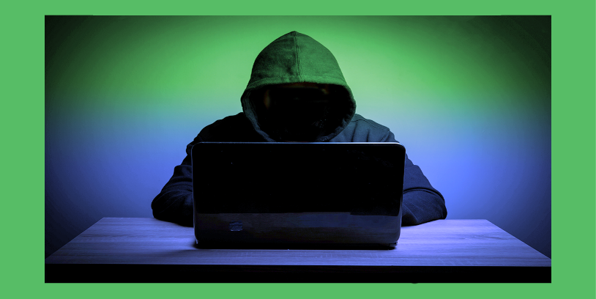
Lecture 9
الخاتمة
أخلاقيات الإعلام الرقمي ليست مجرد شعارات نظرية، بل هي مسؤوليات فعلية تنبع من تأثير الكلمة والصورة في الفضاء الرقمي الواسع. فالصحفي الرقمي، أو المستخدم العادي، هو فاعل إعلامي يتحمل مسؤولية اجتماعية وأخلاقية تجاه المجتمع الذي ينتمي إليه، وتجاه القيم الإنسانية المشتركة.
الالتزام بأخلاقيات الإعلام الرقمي يعني بناء فضاء تواصلي صحي، يعزز الثقة، ويحترم التنوع، ويواجه التضليل، ويسهم في التنمية الثقافية والاجتماعية.

Slide 43
Lecture 9
المحاضرة القادمة
أخلاقيات أستخدام الذكاء الاصطناعي في الاعلام
قد أحدثت التقنيات التي تعمل بالذكاء الاصطناعي تغييراً جذرياً في طريقة إنتاج المحتوى، مما يوفر للمسوقين أدوات جديدة لتبسيط عملياتهم وتحسين الكفاءة. ومع ذلك، فإن الاعتماد المتزايد على الذكاء الاصطناعي يثير أسئلة أخلاقية مهمة. يحتاج المسوقون إلى النظر في الآثار المترتبة على استخدام الذكاء الاصطناعي لإنشاء المحتوى والتأكد من تطبيق الممارسات المسؤولة. ومن الأهمية بمكان تحقيق التوازن بين الاستفادة من فوائد الذكاء الاصطناعي والحفاظ المعايير الأخلاقية.

Slide 44
Lecture 9
المراجع
اخلاقيات ومبادئ العمل الصحفي والإعلامي (2016) مركز هردو لدعم التعبير الرقمي
حراز،ونس(2021) الضوابط الأخلاقية للإعلام الرقمي وعلاقتها بالمنظومة القيمية "دراسة كيفية" مجلة دراسات في علوم الانسان والمجتمع-جامعة جيجل.
دليل اخلاقيات الصحافة في العصر الرقمي (2022)
كرستوفر هادناغي (2024) الهندسة الاجتماعية فن اختراق العقل البشري‎ ،مكتبة جرير.
فاضل عباس، اسراء(2025) الهندسة الاجتماعية: النشأة والتطور في العصر الرقمي

Slide 45
Lecture 9
المراجع
لحالة الأولى: موقع DXY الطبي الصيني الذي طُبِّق عليه حظر رقمي بعد انتقاده لعلاج عشبي معتمد من الحكومة الصينية (Lianhua Qingwen):
➤ “Chinese medical platform censored after questioning efficacy of government‑backed herbal COVID‑19 treatment”Reddit+10hongkongfp.com+10news.regenerativemedgroup.com+10
الحالة الثانية: فيسبوك يجمد صفحة مادورو بسبب ترويج علاج عشبي زائف:
➤ “Facebook freezes Venezuela leader Maduro's page for false COVID claim”ويكيبيديا+4axios.com+4bbc.com+4
الحالة الثالثة: هيئة سنغافورة تحذر وتحذف آلاف القوائم الطبية المزيفة:
➤ “Listings removed for illegal COVID‑19 test kits, HSA warns use could lead to disease spread”Reddit
الحالة الرابعة: منتج Coronil في الهند ممنوع من الترويج وغرامات تم توقيعها:
➤ “Patanjali Ayurved…Fake COVID‑19 treatment”

Slide 46




Thank You
شكرا جزيلا لحضوركم

